Slide 1
デュアルカラー光ファイバーSPRセンサーの基本特性
2015/06/25 B4 永井 洸丞

Slide 2
Fundamental characteristics of a
dual-colour fibre optic SPR sensor
Hitoshi Suzuki , Mitsunori Sugimoto , Yoshikazu Matsui and Jun Kondoh’’Journal of Meas Sci technol.17(2006)1547-1552

Slide 3
表面プラズモン共鳴(Surface Plasmon Resonance)
⇒金属中の電子が光と相互作用を起こす現象。微細な領域中で電子と光が共鳴して非常に高い光出力をもたらす。
⇒共鳴条件は金属層に隣接する誘電層の屈折率変化に非常に敏感
⇒生物学分子の吸着もしくは溶液の濃度を検出するバイオセンサーや化学センサーとして使われる

Slide 4
表面プラズモン共鳴センサー
OttoとKretschmannが提案したSPRセンサー
⇒誘電プリズムと金属を使ったセンサー
⇒大きくて高価であるために使用は研究所に限られる
プリズム
空気
金属
入射・反射光
プリズム
金属
空気
表面
プラズモン波
Otto配置
Kretschmann配置

Slide 5
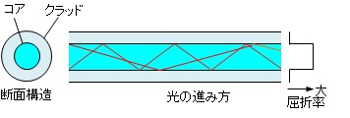
表面プラズモン共鳴センサー
●ステップインデックス型マルチモード光ファイバーを 利用したSPRセンサー
→小型化が可能であり遠隔測定も可能。人体内部のような通常センサーを近づけることが不可能なところにも接近できる。光源に白色光源を用い、分光器によりSPRスペクトルを得ている。
光の伝搬速度は遅いがコア径が大きいので光のパワーを伝搬するのに適している
http://www.fiberlabs.co.jp/about-optical-fiber.htm
ステップインデックス型マルチモード光ファイバー

Slide 6
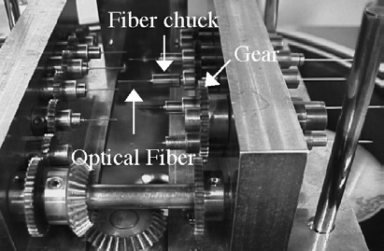
ファイバーへの金属層の蒸着方法
ファイバーの被覆を取り除いた部分に金属層を蒸着させセンサー部分とする
ファイバーを機械に固定し、ファイバーと金属層が接した状態でファイバーを回転させることでファイバーの表面に金属層を付着させることが可能

Slide 7
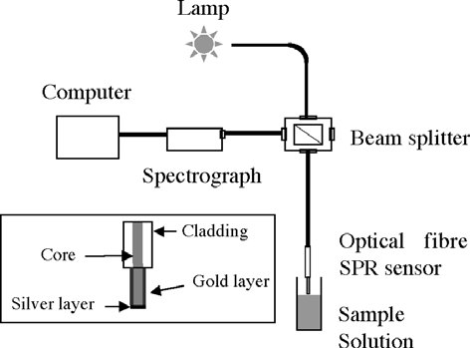
光ファイバーSPRセンサーの構造
センサーの感度は金属膜厚に依存する
最適な金属膜厚を決定するために20nmから70nmまで10nm間隔で厚さの異なる金属層のマルチモード光ファイバーSPRセンサーを使って実験を行う
光ファイバーSPRセンサーの実験系

Slide 8
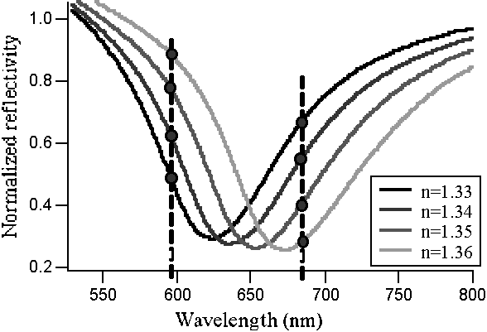
デュアルカラー光ファイバーSPRセンサーの原理
短波長側では反射率は大きくなり、長波長側では反射率は小さくなる
二つの波長の光の反射率の差の差分を取ることで感度はほぼ二倍になる
反射率差分法によるセンシング原理

Slide 9
パラメータの決定
デュアルカラー光ファイバーSPRセンサーのパラメータの中で金属膜厚、光源の二つの波長はセンサーの働きに影響を与える
最適なパラメータを取ることでより感度の高いセンサーを実現することが可能
実験で最適な金属膜厚や光源の波長等のパラメータを決定する

Slide 10
実験に用いた溶液の濃度とその屈折率
屈折率 | エタノール濃度(weight％)
1.333 | 0.0
1.3395 | 10.0
1.3432 | 15.0
1.3469 | 20.0
1.3505 | 25.0
1.3535 | 30.0
1.3583 | 40.0
1.3616 | 50.0
試験サンプル溶液として用い、SPRスペクトルと得た
感度と応答の線形性の推定

Slide 11
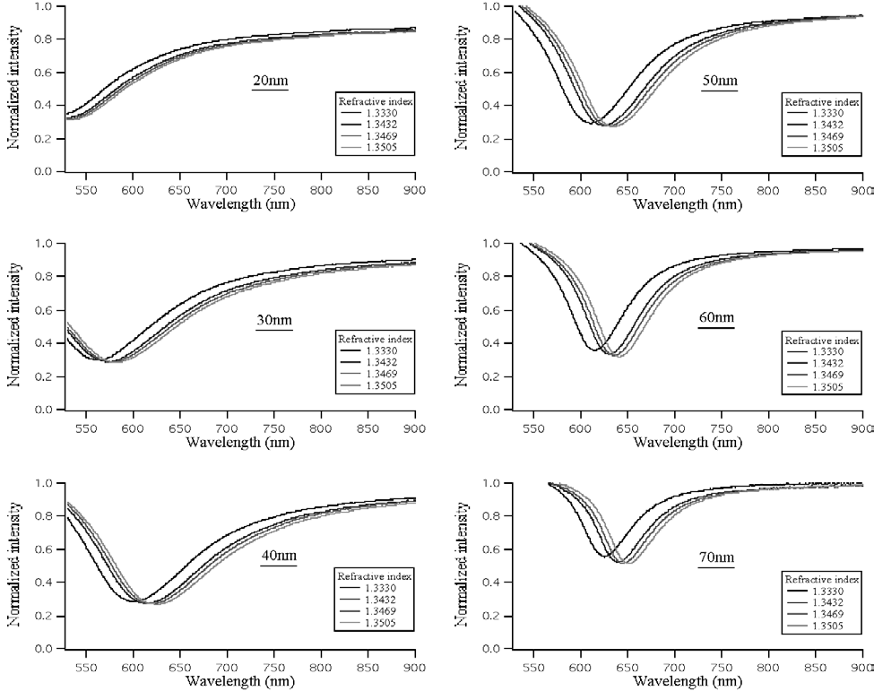
最適な金属膜厚と二波長の決定
膜厚が20nm～70nmのセンサーを作製し、屈折率の異なる四種類の溶液に浸してSPRスペクトルを取得
SPRスペクトルから感度を得るためにはまず光源の最適な二つの波長を求める必要がある

Slide 12
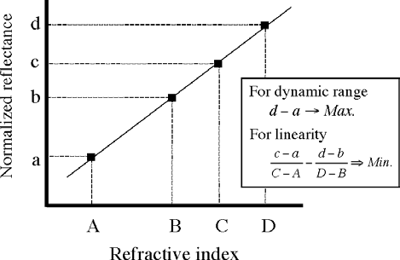
波長選択の方法
最高の感度を得るためには
⇒反射率範囲(d-a)をより広くする
最良の線形性を得るためには
⇒二つの勾配の差($\frac{c−a}{C−A}−\frac{d−b}{D−B})$を最小にする
二つの条件を満たす波長を膜厚毎に短波長側、長波長側でそれぞれ求めた

Slide 13
実験結果（膜厚毎の最良の波長）
金属膜厚(nm) | 光の波長(nm)
 | 短波長側 | 長波長側
30 | 538.1 | 640
40 | 565.6 | 661
50 | 587.7 | 659.2
60 | 609.6 | 675.9
70 | 616.8 | 664

Slide 14
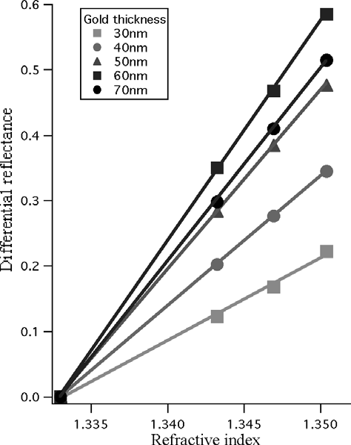
実験結果（膜厚毎の反射率の差分と屈折率）
膜厚60nmのときが最も屈折率の差が大きかった
膜厚60nmが最も高い感度が得られる金属膜厚
この時の光源の二つの波長は609.6nmと675.9nmである
この条件での屈折率範囲の推定

Slide 15
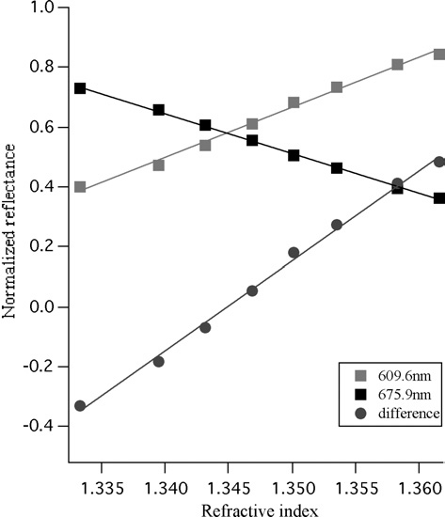
実験結果（屈折率範囲の推定）
金属膜厚60nm,光源の波長609.6nm,675.9nmのSPRセンサーの感度と線形性を推定した
屈折率範囲が1.333から1.3616の範囲でセンサーは線形に応答している
屈折率範囲1.333から1.3616の範囲で感度と線形性の優れたデュアルカラー光ファイバーSPRセンサーの実現が可能

Slide 16
光源のスペクトル幅がセンサーの感度や線形性に及ぼす影響
光源のスペクトル幅が光ファイバーSPRセンサーの感度、線形性に及ぼす影響を数値的に評価する
■方法
金属膜厚60nmのセンサーのSPRスペクトルの感度・線形性を示す差分反射率－屈折率直線の差分反射率に対する光源のスペクトル幅を1nmから80nmまで変えた時の差分反射率のずれを計算する
ΔDR=Σ$\frac{\left|{DR}_{mi}−{DR}_{fiti}\right|}{N}$
ΔDR:差動反射率の平均誤差
${DR}_{mi}$:i番目の屈折率の反射率差
${DR}_{fiti}$:i番目の屈折率の近似直線上の反射率差
N:サンプル（屈折率）の数

Slide 17
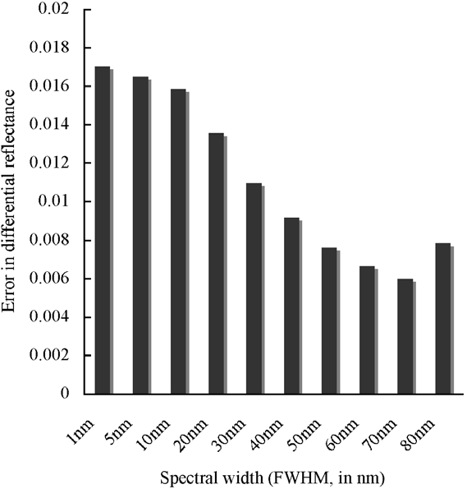
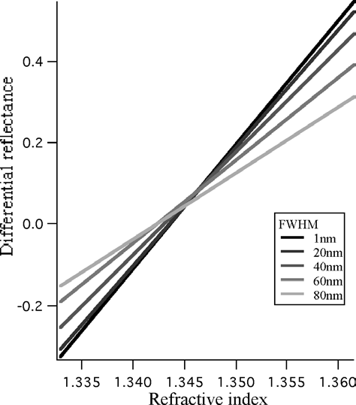
光源のスペクトル幅の影響
線形性への影響
感度への影響

Slide 18
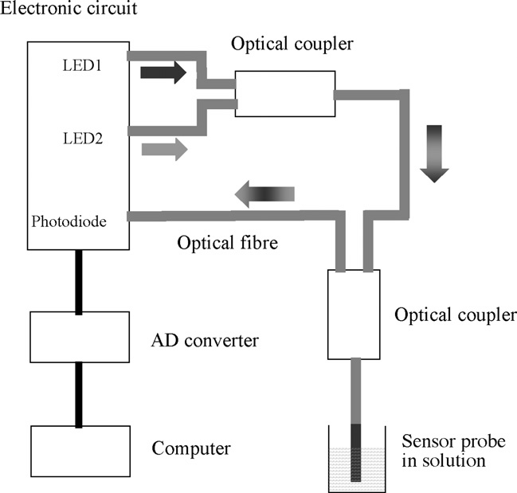
デュアルカラー光ファイバーSPRセンサーの基本特性（感度、線形性）の測定
${LED}_{1}$:中心波長612nm
スペクトル幅15nm ${LED}_{2}:中心波長680nm$
スペクトル幅20nm
センサーを屈折率1.333～1.3616の溶液に浸して
感度と線形性の確認

Slide 19
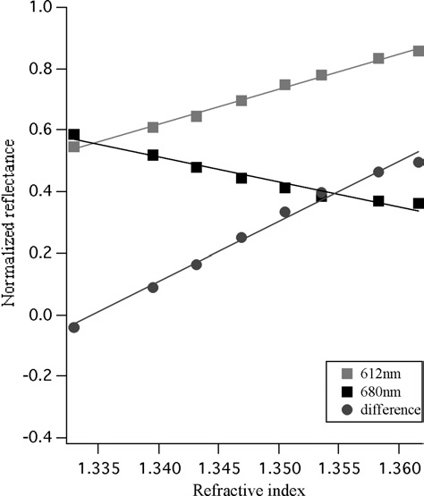
実験結果（製作されたセンサーの特性）
推定値と比較すると線形性は推定値と同様に得られているが感度はやや推定値より劣っていた
原因としては設計された波長と実際の波長に若干誤差があったこととセンサー表面に汚染物質が吸着し、共鳴波長が長波長側に動いたことが考えられる

Slide 20
検出限界（屈折率分解能）
$${ΔR}^{2}=\frac{1}{(V_{air}−V_{BG})}{{ΔV}_{sig}}^{2}+\frac{{(V_{sig}−V_{BG})}^{2}}{{\left(V_{air}−V_{BG}\right)}^{4}}Δ{V_{air}}^{2}+\frac{{(V_{sig}−V_{BG})}^{2}}{{\left(V_{air}−V_{BG}\right)}^{4}}Δ{V_{BG}}^{2}$$
${ΔR}^{2}$：基準反射率
$V_{sig}$：被測定対象に対するセンサーの出力電圧
$V_{air}$：空気に対するセンサーの出力電圧
$V_{BG}$：背景に対するセンサーの出力電圧
${{ΔV}_{sig}}^{2}$：被測定対象に対するセンサーの出力電圧の平均二乗誤差
$Δ{V_{air}}^{2}$：空気に対するセンサーの出力電圧の平均二乗誤差
$Δ{V_{BG}}^{2}$：背景に対するセンサーの出力電圧の平均二乗誤差
検出限界Δn=5.2×${10}^{−4}$

Slide 21
検出限界Δn=5.2×${10}^{−4}$⇒理想値よりやや大きい
考えられる原因としては…
LEDから光ファイバーへの結合効率が${10}^{−2}$程度であり非常に小さい
光カプラーのところでセンサーへ行くべき光の一部がPDへ直接加わっている
これらの問題を解決できれば…
$V_{BG}$が小さくなりΔRが小さくなり検出限界Δnも${10}^{−5}$オーダーまで小さくできると考えられる

Slide 22
まとめ
デュアルカラー光ファイバーSPRセンサーのSPRスペクトルを分析することでセンサーが最高の感度を得られるための金属膜厚と二つの波長を求め、センサーの特性に影響を与える光源のスペクトル帯域幅を求めた
金属膜厚60nmで光源の二つの波長は612nmと680nmのデュアルカラー光ファイバーSPRセンサーを製作し、その基本特性を評価
この条件でのデュアルカラー光ファイバーSPRセンサーは屈折率が1.333～1.3616の範囲で線形に応答するという結論に至った

Slide 23
今後の課題
センサーの実用化に向けてのセンサーのモデルの製作
センサーの特性に影響を与える外乱の除去及び補正

